Slide 1

Konstrukční návrh pásového dopravníku
VYSOKÁ ŠKOLA TECHNICKÁ A EKONOMICKÁ V ČESKÝCH BUDĚJOVICÍCH
Vypracoval: Michal Carva
Vedoucí BP: Ing. Martin Podařil, Ph.D.
Oponent BP: doc. Ing. Roman Hrmo, Ph.D.
ČERVEN 2017

Slide 2
Cíl práce
Cílem bakalářské práce je návrh pásového dopravníku, koncepce navrženého řešení, určení hlavních rozměrů a funkční výpočet zařízení
Výzkumný problém
Dopravník nesmí přesáhnout maximální sklon pro daný materiál a vhodně zvolit dopravní rychlost v příslušném rozmezí
Ověřit zda zvolený elektromotor splňuje požadovaný výkon soupravy a zda je vhodně zvolen průměr bubnu v závislosti použitého pásu
Dále ověřit zda pás obstojí pevnostním podmínkám

Slide 3
Struktura práce
Teoretická část:
- Pásový dopravník
- Konstrukční části pásového dopravníku
- Příslušenství pásových dopravníků
Aplikační část (Metodika práce):
- Funkční výpočet s následnou volbou konstrukčních prvků
- Ověření (pevnostní kontroly či splnění kladených podmínek)
- Konstrukční návrh (Autodesk Inventor)
- Výkresová dokumentace
Závěr (diskuse výsledků)

Slide 4
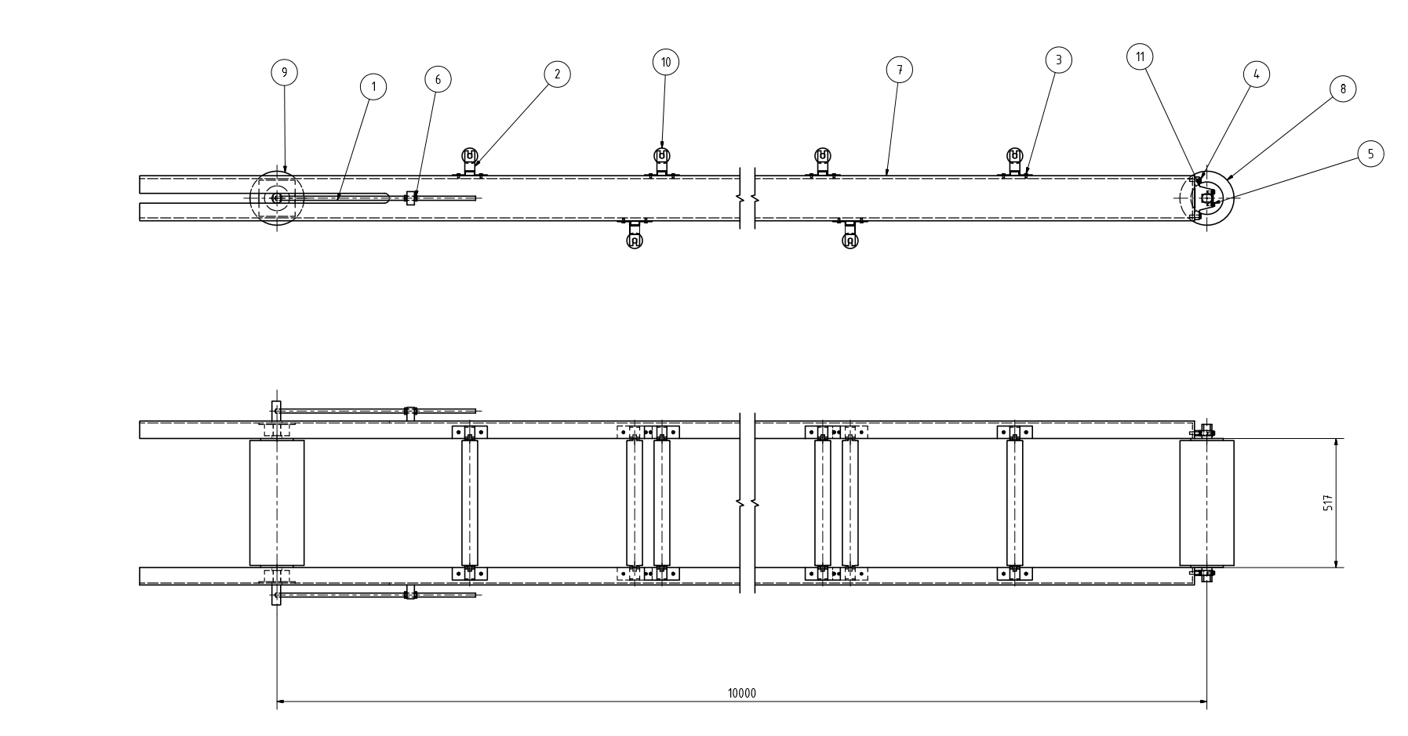
Konstrukční části pásového dopravníku

Slide 5
Funkční výpočet
- vychází z normy ČSN ISO 5048
Vstupní parametry:
Délka dopravníku L= 10 m
Výškový rozdíl/sklon H= 2m
Dopravní výkon: Q = 49 000 Kg.h^-1
Přepravovaný materiál: Vlhký písek

Slide 6

Vlastnosti materiálu
Sklon dopravníku:
sinδ = H/L
δ = 11,57° < 27 °
Jmenovitá dopravní rychlost:
Pro vlhký písek v rozmezí 1,6 až 3,2
> Zvolil jsem v= 2 m/s

Slide 7
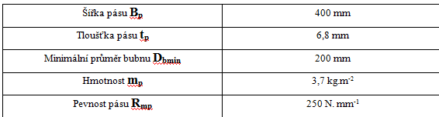
Volba pásu
Podle známých hodnot (sypný úhel materiálu a vypočteného teoretického průřezu náplně) se z tabulky určila šířka pásu
Pryžový pás Gumex EP 250/2 AA
Rovinný profil materiálu
1352 <100000

Slide 8
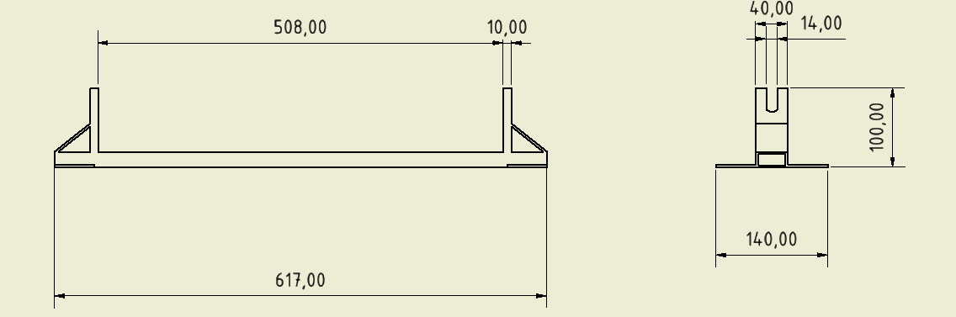
Volba válečků a stolic
Plášť z ocelové trubky (stěna 3
mm)
Integrovaná kuličková ložiska (tip. 6204)
Antikorozní práškový lak polyesterový
Počet válečků a stolic je v horní větvi 12 a v dolní 6.

Slide 9
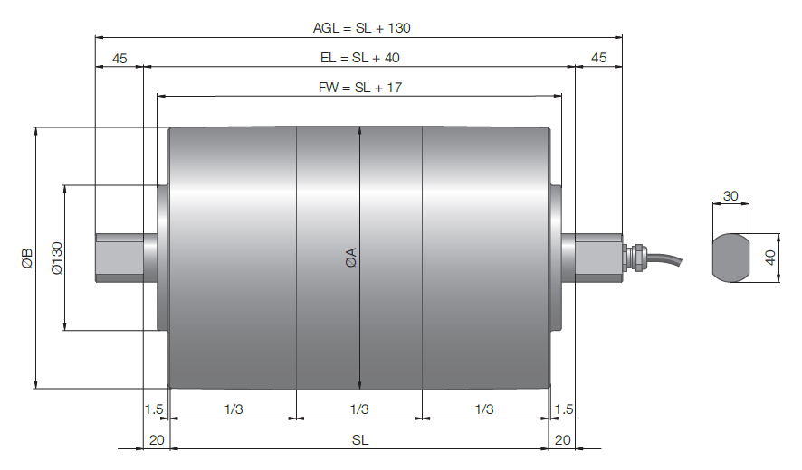
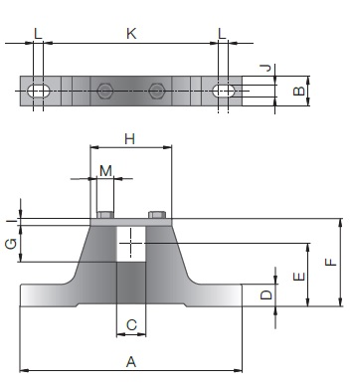



Volba poháněcí a vratné stanice
Volen elektromotor Interroll 217i
O výkonu 1,1 kW
Úspora místa
Obvodová rychlost 2,21 m/s
Obvodová hnací síla
Požadovaný výkon elektromotoru

Slide 10

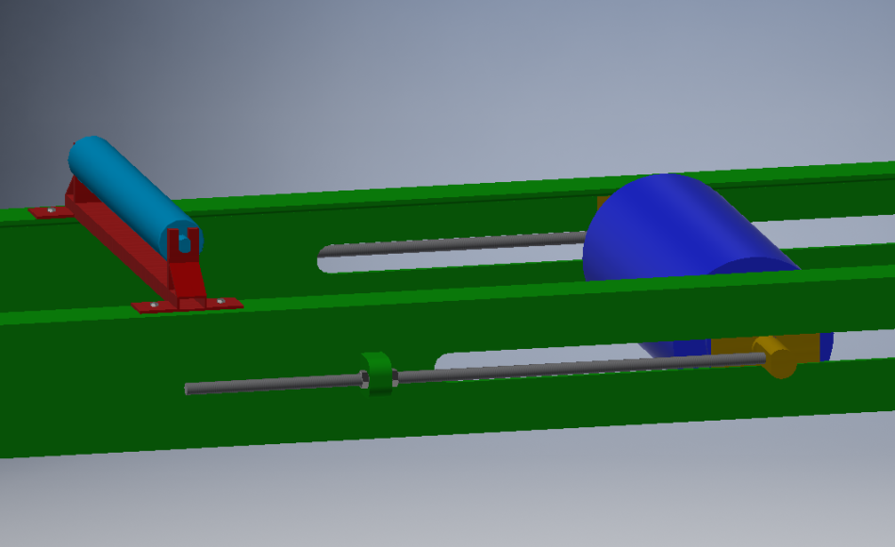
Volba napínacího zařízení
Tuhé napínací zařízení - Vhodné pro dopravníky o délce do 30 m
- Navržen šroub o délce 800 mm a průměru 16 mm

Slide 11
Volba konstrukce dopravníku
Tyče U180 na kterých jsou přišroubovány stolice
Délka 10,5 m
Ocel typu 11523
Průřezový modul ohybu W_{x} = 150 cm³

Slide 12

Závěrečné shrnutí
Sklon dopravníku
Dopravní rychlost
Požadovaný výkon a min. průměr elektromotoru
Požadovaný dopravní výkon
Únosnost pásu
Cíl práce splňen

Slide 13
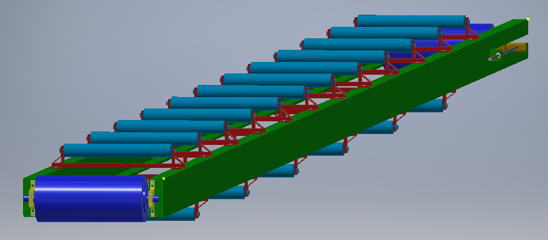
Děkuji za pozornost

Slide 14
Navazující otázky
Navrhnite ďalší možný postup v riešenej problematike.
Aké odporúčania navrhujete v prípade pokračovania výskumu?

